Slide 1
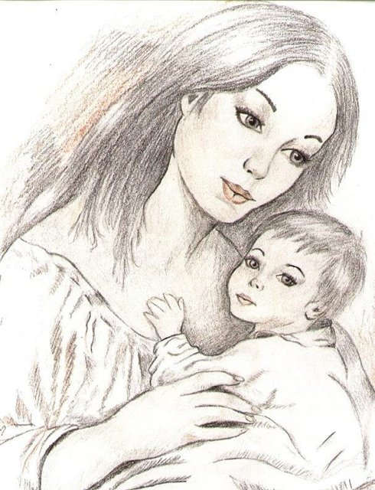
Муниципальное бюджетное учреждение культуры
Централизованная библиотечная система г. Таганрога
Библиотечно - информационный центр - филиал №12
Немеркнущий свет
материнской любви

Slide 2
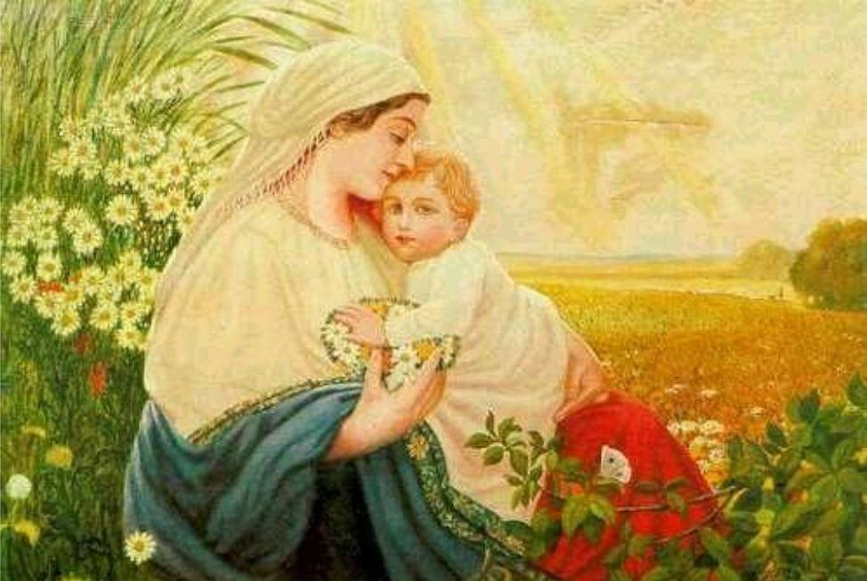
Библиотечно - информационный центр - филиал №12
Мама… Самый дорогой и близкий человек. Она дала нам жизнь, подарила счастливое детство. Материнское сердце, как солнце, светит всегда и везде, согревая нас своим теплом. Она – наш лучший друг, мудрый советчик. Мама – наш ангел – хранитель.
Именно поэтому образ матери становится одним из главных в произведениях русских писателей и поэтов.

Slide 3

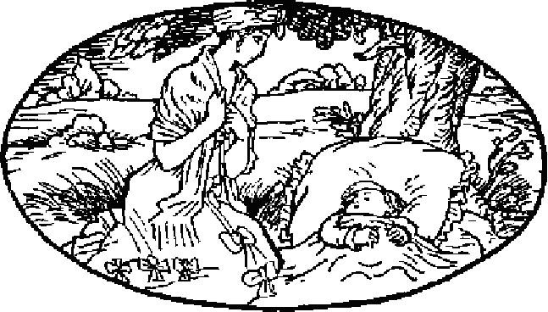
Библиотечно - информационный центр - филиал №12
Аксаков, С. Т.
Детские годы Багрова - внука / С.Т. Аксаков Детские годы Багрова - внука. – М. , 2001 . - С.17
«…Доктора и все окружающие давно осудили меня на смерть: доктора – по несомненным медицинским признакам, а окружающие – по несомненным дурным приметам, неосновательность и ложность которых сказались на мне весьма убедительно. Страданий матери моей описать невозможно, но восторженное присутствие духа и надежда спасти свое дитя никогда ее не оставлял…»

Slide 4

Библиотечно - информационный центр - филиал №12
Гончаров, И. А.
Обыкновенная история / И. А.Гончаров Обыкновенная история . - М., 1983. – С. 17
«… Матери не ожидают наград. Мать любит без толку и без разбору. Велики вы, славны, красивы, горды, переходит имя ваше из уст в уста, гремят ваши дела по свету — голова старушки трясется от радости, она плачет, смеется и молится долго и жарко. А сынок, большею частью, и не думает поделиться славой с родительницею. Нищи ли вы духом и умом, отметила ли вас природа клеймом безобразия, точит ли жало недуга ваше сердце или тело , наконец отталкивают вас от себя люди и нет вам места между ними — тем более места в сердце матери. Она сильнее прижимает к груди уродливое, неудавшееся чадо и молится еще долее и жарче.»

Slide 5

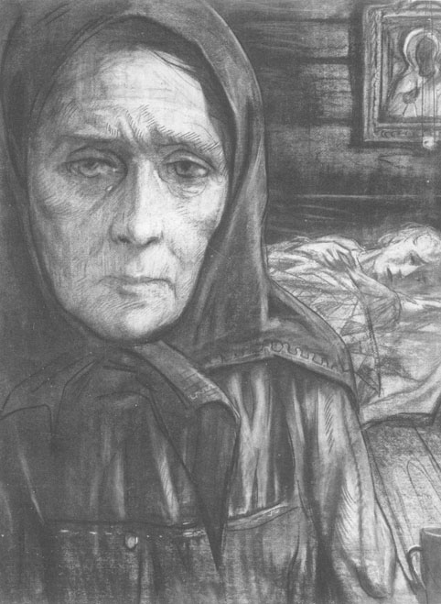
Библиотечно - информационный центр - филиал №12
Некрасов, Н. А.
Мать / Н.А . Некрасов Избранные произведения. - М., 2003. - С.153
Некрасов, Н. А.
« В полном разгаре страда деревенская…» / Н. А. Некрасов Избранные произведения. - М., 2003. – С.140 -141
Некрасов, В.А
Орина , мать солдатская / Н. А. Некрасов Избранные произведения. - М., 2003. – С.141 -144
«…И если я легко стряхнул с годами
С души моей тлетворные следы
Поправшей всё разумное ногами,
Гордившейся невежеством среды,
И если я наполнил жизнь борьбою
За идеал добра и красоты,
И носит песнь, слагаемая мною,
Живой любви глубокие черты –
О, мать моя, подвигнут я тобою!
Во мне спасла живую душу ты!»
« Мать »

Slide 6

Библиотечно - информационный центр - филиал №12
Толстой, Л. Н.
Анна Каренина / Л.Н. Толстой Собрание сочинений ,
Т.2 Анна Каренина. - М., 2007. – С. 117 -119
«Сережа! — повторила она над самым ухом ребенка.
Он поднялся опять на локоть, поводил спутанною головой на обе стороны, как бы отыскивая что-то, и открыл глаза. Тихо и вопросительно он поглядел несколько секунд на неподвижно стоявшую пред ним мать, потом вдруг блаженно улыбнулся и, опять закрыв слипающиеся глаза, повалился, но не назад, а к ней, к ее рукам.
— Сережа! Мальчик мой милый! — проговорила она, задыхаясь и обнимая руками его пухлое тело.
— Мама! — проговорил он, двигаясь под ее руками, чтобы разными местами тела касаться ее рук…»

Slide 7

Библиотечно - информационный центр - филиал №12
Айтматов, Ч.
Материнское поле ; Прощай, Гульсары! : повести / Ч. Айтматов. –М. : Детская литература, 1984. - 224 с
"Материнское поле" - волнующее повествование о судьбе простой киргизской женщины, о великой ее силе, поборовшей все несчастья, которые выпали на ее долю. Старая женщина, мать, она потеряла на войне мужа и сыновей, сама была тяжело ранена бандитами, но не пала духом, осталась человеком с большой, широкой душой. Она продолжает бороться с несправедливостью, защищает право на жизнь, счастье своих внуков и чужих детей.
http://yandex.ru/video/search?filmId=y5bXtt84UXI&text=%D0%BA%D0%B0%D0%B4%D0%B5%D1%80%20%D0%B8%D0%B7%20%D1%84%D0%B8%D0%BB%D1%8C%D0%BC%D0%B0%20%D0%BC%D0%B0%D1%82%D0%B5%D1%80%D0%B8%D0%BD%D1%81%D0%BA%D0%BE%D0%B5%20%D0%BF%D0%BE%D0%BB%D0%B5%20%D0%B2%D1%81%D1%82%D1%80%D0%B5%D1%87%D0%B0%20%D1%81%20%D1%81%D1%8B%D0%BD%D0%BE%D0%BC&_=1447178977028&sa

Slide 8
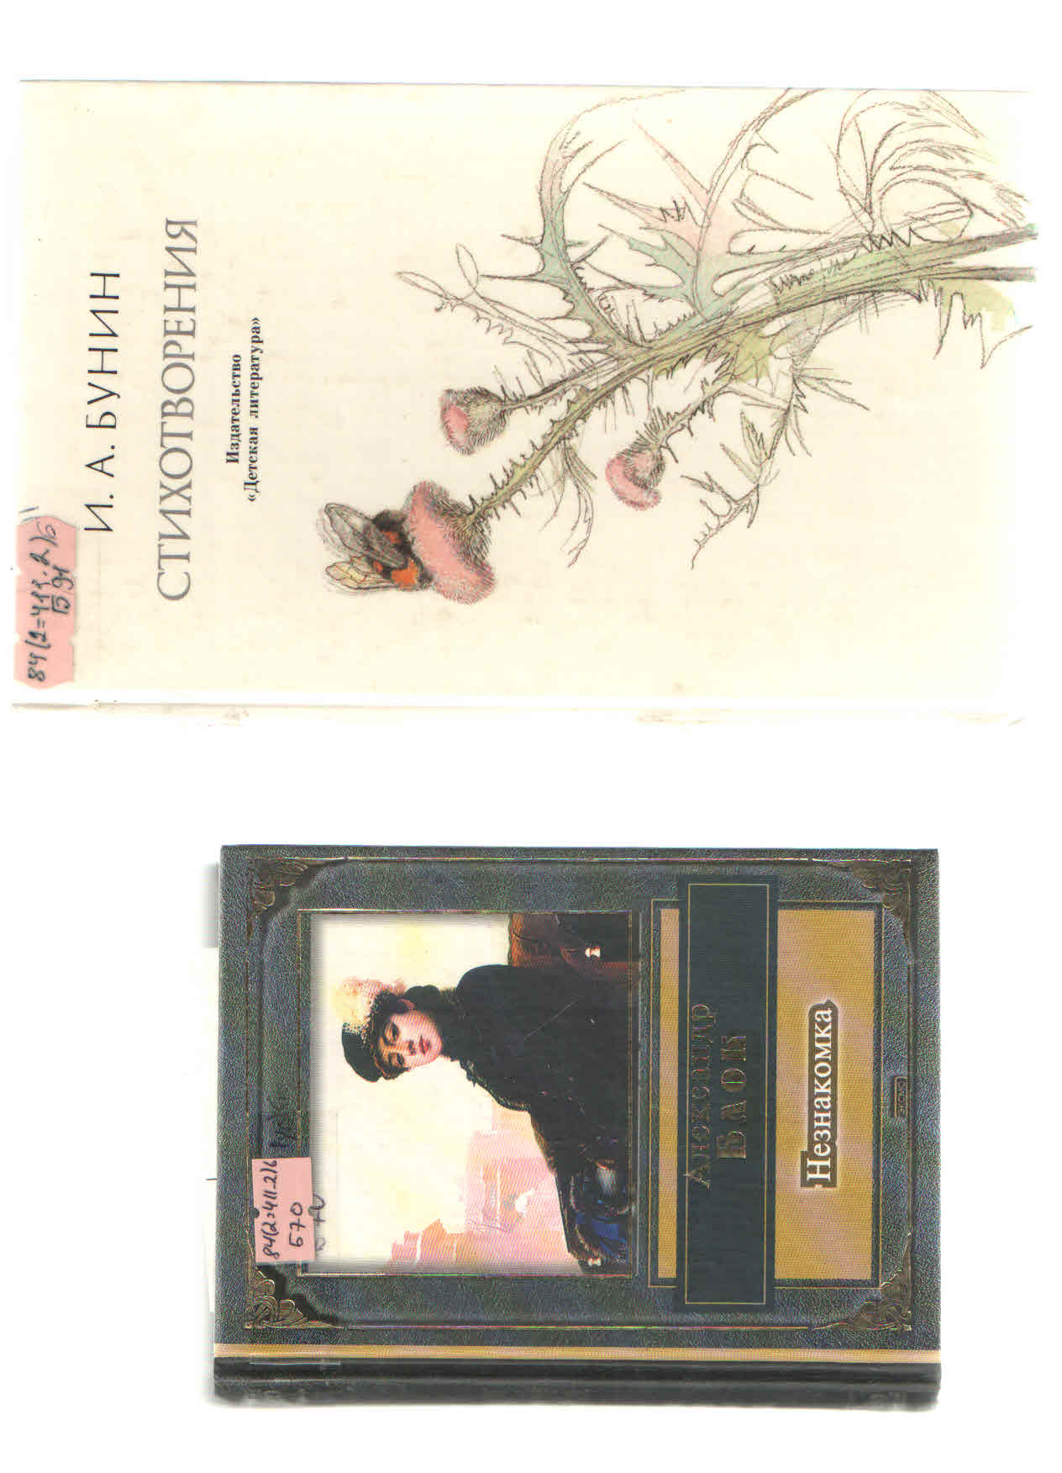
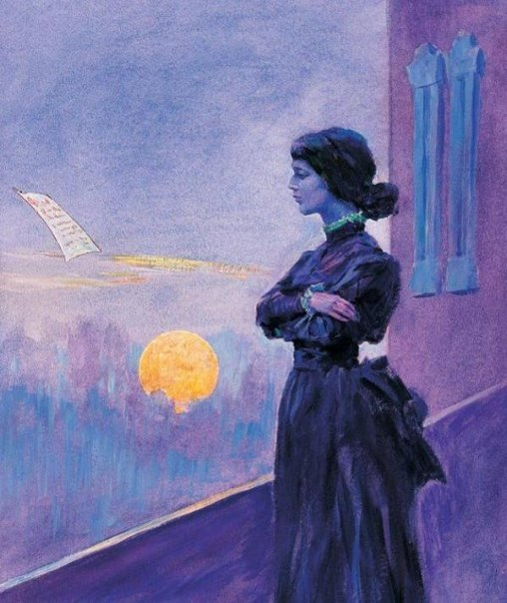
Библиотечно - информационный центр - филиал №12
Блок, А. А.
Моей матери / А. А. Блок Незнакомка. - М. , 2002. – С.93
Блок, А.А.
Сын и мать/ А. А. Блок Собрание сочинений, Т.1 Стихотворения и поэмы,- Л., 1980 . – С. 403-404
«… Но бесцельном , быть может , круженьи
Были мы, как избранники, нищи.
И теперь возвратились в сомненьи
В дорогое, родное жилище…»
« Моей матери»

Slide 9
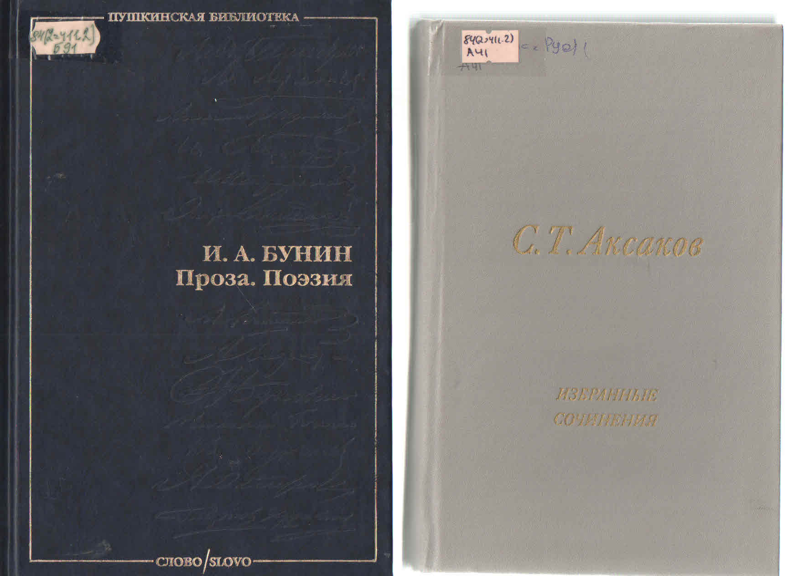
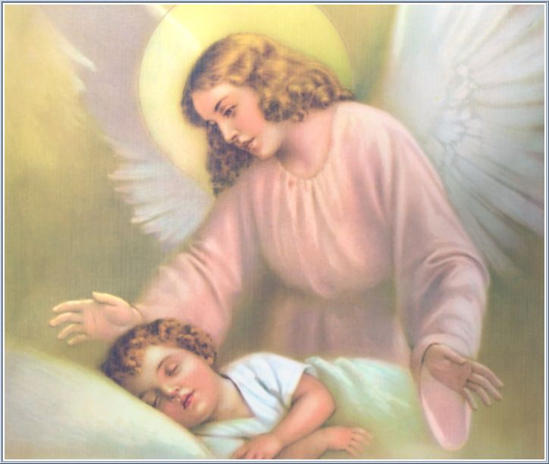
Библиотечно - информационный центр - филиал №12
Бунин, И. А.
Мать / И. А. Бунин Проза. Поэзия. - М. , 2000. – С. 576
Бунин, И.А.
Матери / И.А. Стихотворения .- М.,1989 .-С. 74
Я помню спальню и лампадку,
Игрушки, теплую кроватку
И милый, кроткий голос твой:
«Ангел-хранитель над тобой!...»
« Матери »

Slide 10

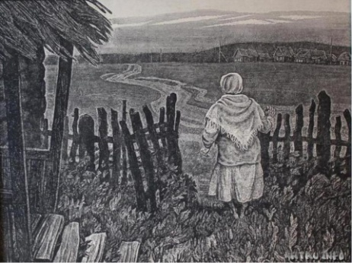
Библиотечно - информационный центр - филиал №12
Дементьев, А. Д.
Баллада о матери / А.Д. Дементьев Я живу открыто. – М., 2007. - С. 82
«Постарела мать за тридцать лет,
А вестей от сына нет и нет.
Но она всё продолжает ждать,
Потому что верит, потому что мать…»
«Баллада о матери»
http://yandex.ru/video/search?p=4&filmId=x4gzoTJF8gE&text=%D0%B4%D0%B5%D0%BC%D0%B5%D0%BD%D1%82%D1%8C%D0%B5%D0%B2%20%D0%B1%D0%B0%D0%BB%D0%BB%D0%B0%D0%B4%D0%B0%20%D0%BE%20%D0%BC%D0%B0%D1%82%D0%B5%D1%80%D0%B8&path=wizard&_=1447174333825

Slide 11

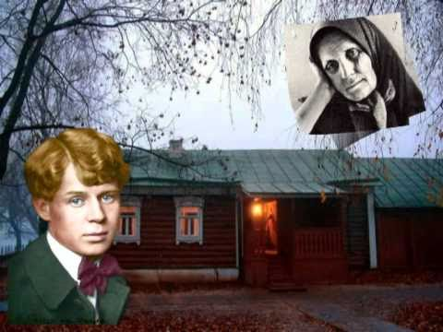
Библиотечно - информационный центр - филиал №12
Есенин, С. А.
Письмо Матери / С.А. Есенин Избранное . - М. , 1985. – С. 188 -190
Есенин,С.В.
Русь / С.А. Есенин Избранное . - М. , 1985. – С.134-137
«…Ты одна мне помощь и отрада,
Ты одна мне несказанный свет.
Так забудь же про свою тревогу,
Не грусти так шибко обо мне.
Не xоди так часто на дорогу
В старомодном ветxом шушуне.»
«Письмо матери»
http://yandex.ru/video/search?filmId=qOUU-Zz8gQI&text=%D0%B5%D1%81%D0%B5%D0%BD%D0%B8%D0%BD%20%D0%BF%D0%B8%D1%81%D1%8C%D0%BC%D0%BE%20%D0%BA%20%D0%BC%D0%B0%D1%82%D0%B5%D1%80%D0%B8&path=wizard

Slide 12

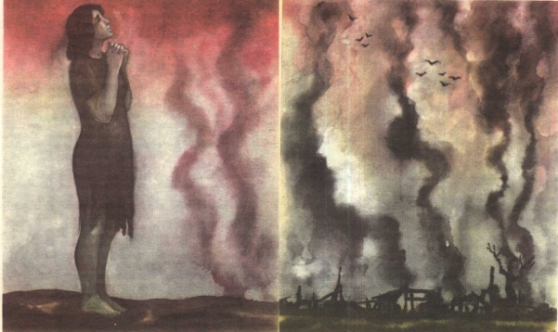
Источник: http://bunin.niv.ru/bunin/stihi/303.htm
Библиотечно - информационный центр - филиал №12
Закруткин, В. А.
Матерь человеческая :повесть / В, А. Закруткин. – М. : Профиздат, 1988. -158с. - (Школьная библиотека).
Повесть "Матерь Человеческая" - это высокая песнь о женщине-матери, перенесшей все тяготы войны, выпавшие на ее долю. Образ ее воплощает собой победу жизни над смертью.

Slide 13


Библиотечно - информационный центр - филиал №12
Спасибо за внимание
Контактная информация:
347932 Ростовская область
г. Таганрог, ул. Театральная ,6
(8634)33-33-13
F12@taglib.ru
Составитель :Ведущий библиотекарь Тюпова Т. В.
БИЦ- филиал №12 МБУК ЦБС

